Slide 1
المحاضرة (1) مفهوم التقويم وأهميته

Slide 2
أبرز المفاهيم:
أ- التقويم Evaluation
الأصل اللغوي لكلمة تقويم هو الفعل ”قوم“، فيقال:“ قوم الشئ تقويماً أي: عدل مساره للجهة المرغوبة وأصلح نقاط الاعوجاج والقصور فيه“
يمكن تعريفه بأنه: تعديل مسار العملية التربوية، وتوجيهها الوجهة الصحيحة ، وإصلاح نقاط القصور فيها“.
وهو:عملية منهجية تقوم على أسس عملية تستهدف إصدار الحكم بموضوعية على مدخلات وعمليات ومخرجات أي نظام تربوي،ومن ثم تحديد جوانب القوة والقصور في كل منها لاتخاذ قرارات مناسبة لإصلاح ما قد يتم الكشف عنه من نقاط الضعف والقصور.
إذن التقويم التربوي ببساطة شديدة هو الحكم على مدى تحقق الأهداف التربوية.

Slide 3
ب-التقييم Assessment
مرادف هذا المصطلح ”التقدير“ وهو مشتق من الفعل” قدر“: قدر فلان الشئ تقديراً.
والتقييم في مجال التربية: تقدير قيمة أي عنصر من عناصر المنظومة التربوية، وإصدار الحكم على مدى جودة تلك المنظومة“.
هو في العملية التعليمية هو :“العملية التي يمكن من خلالها تقدير قيمة مدخلات وعمليات ومخرجات أي نظام تعليمي وإصدار الحكم على جودة وفعالية النظام، وتشخيص مواطن القوة والقصور في أي عنصر من عناصر النظام وقد يتم ذلك من خلال عمليات القياس“
* التقييم ”وصف كيفي“= ممتاز- جيد جداً –جيد...
ونظراً لأهمية العملية التعليمية وخطورة إصدار الأحكام على نواتجها، فإن التقييم بالتخمين لا يمكن الاعتماد عليه بل لابد من عمليات قياس على قدر كبير من الدقة والموضوعية.

Slide 4
ج- القياس Measurement :
وضع الظواهر أو الخصائص أو السمات في صورة كمية.
بمعنى تمثيل الخصائص والصفات بالأرقام.
ويمكن قياس الخصائص بعدة أساليب مثل:الاختبارات،والمقابلة،والملاحظة وقوائم تقدير السلوك.
القياس في مجال التعليم يعرف بأنه“ القيمة الرقمية (الكمية) التي يحصل عليها الطالب في اختبار ما.
* القياس تقديراً كمياً (أرقام)

Slide 5
هل هناك علاقة بين المصطلحات الثلاثة (القياس-التقييم-التقويم)؟

Slide 6
العلاقة بين المصطلحات الثلاثة
القياس
التقييم
التقويم

Slide 7
التقييم
كيفي
القياس
كمي
التقويم
تعديل+وقاية+معالجة

Slide 8
مصطلحات أخرى
أ- العد :ما المقصود به؟
- ماهي علاقة " العد" ب " القياس " ؟؟
ب – التقدير : ما المقصود به ؟
- هل "التقدير" مرادف لمصطلح "
التقييم"؟

Slide 9
أهمية التقويم
التقويم من أخطر و أهم المراحل في العملية التربوية لماذا؟

Slide 10
التقويم في منظومة التعليم
يؤمن بعض العاملين في ميدان التربية والتعليم إلى أن نجاح أي نظام تعليمي مرهون وبقوة ودقة في عملية التقويم لهذا النظام.
التقويم أكثر عناصر أي نظام تعليمي خطورة.
خطورته تتحدد فيما يترتب عليه من قرارات وإجراءات لتغيير أو تطوير هذا النظام أو ذاك، ولذلك إن لم تكن على درجة عالية من الدقة والإتقان في أساليبها ووسائلها ستأتي نتائجها حتماً مضللة وخاطئة، الأمر الذي يترتب عليه اتخاذ قرارات وإجراءات خاطئة تضر بالنظام التعليمي أكثر مما تفيده.

Slide 11
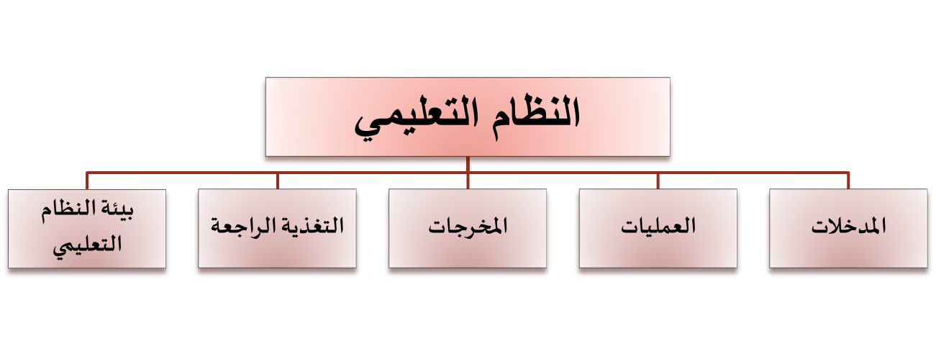
التقويم في منظومة التعليم

Slide 12
1- المدخلات:
تشمل جميع عناصر النظام التعليمي.
* مثل: الأهداف التعليمية، المعلم بكفاءته وقدراته، المنهج والكتاب المقرر، بيئة النظام التعليمي، التلميذ، أساليب التدريس، الوسائل التعليمية، الأنشطة الصفية والغير صفية...
2- العمليات:
تشمل جميع الأساليب والعلاقات والأنشطة التي تهدف إلى تحويل المدخلات بصورتها الأولى إلى شكل آخر يتناسب مع أهداف النظام، ومن خلال العمليات يتم القيام بالواجبات والإجراءات التي من خلالها وصول النظام إلى أهدافه فعلا.
* مثل تقويم الاختبارات، وضوح التعليمات، الهدوء، نظام المراقبة، التوقيت، موضوعية التصحيح، وتشمل أيضاً طرق وأساليب التعليم والتعلم ، والإدارة التعليمية والمدرسية.

Slide 13
3- المخرجات (النواتج):
هي الناتج الفعلي لعمليات أي نظام تعليمي.
وتشمل الانجازات والنتائج النهائية التي يحققها النظام التعليمي متمثلة في الأهداف التي تحققت لهذا النظام، ومدى انعكاس تلك الأهداف على الطالب عقلياً و مهارياً ووجدانياً.
* مثل: تنفيذ تجارب، رسم خرائط، إعداد بحث، حل مسائل...
4- التغذية الراجعة (التقويم):
التقويم في أي نظام تعليمي هو الذي يعطي المؤشرات على مدى تحقق أهداف هذا النظام وإنجازها، وهو الذي يبين الإيجابيات والسلبيات في أي جزء من أجزاء النظام، تمهيداً لاتخاذ القرارات والإجراءات المناسبة للتغلب على السلبيات.

Slide 15
التقويم في منظومة التدريس
التقويم والتدريس كلاهما عمليتان اساسيتان في أ ي نظام تعليمي.
التقويم يمثل مرحلة من مراحل عملية التدريس وهي : التخطيط، التنفيذ، والتقويم.
التقويم هو قلب مكونات منظومة التدريس.
التقويم يمثل واحدة من اهم مهارات عملية التدريس.

Slide 16
أغراض التقويم
- الحكم على مدى ثقافة افراد المجتمع وتحديد مدى امتلاكهم للحد الأدنى من اساسيات العلم والمعرفة.
- تمكين التربويين من ربط البرامج التعليمية المختلفة للمراحل التعليمية بما يتناسب مع نمو المتعلمين.
- إعطاء مؤشرات للأباء تمكنهم من توجيه أبنائهم للدراسة مجالات معينة ترتبط مستقبلا بوظائف أو اعمال يريدون ممارستها في الحياة العملية.
- الكشف عن ميول المتعلمين ورغباتهم ومن ثم تحديد متطلبات نموهم الشخصي.

Slide 17
أهداف التقويم ووظائفه
- مساعدة الطالب على معرفة نقاط ضعفه وقوته.
- مساعدة الطالب على ادراك مدى تحقيقه للأهداف التي يقصد إنجازها من خلال تدريسه.
إعطاء فكرة للمسئولين عن نوعية الطلاب وميولهم وقدرتهم ومن ثم محاولة المساعدة في توظيفيهم بناء على مستواهم وقدراتهم.
- إعطاء فكرة لواضعي المناهج والاختبارات بما يجري في المدارس ومدى ملائمة المناهج للطلاب.
- تدريب الطالب على الثقة بالنفس وتحمل المسئولية.
- تحفيز الطالب على المثابرة والدراسة والمزيد من التعلم.
وهناك الكثير من الأهداف يمكن الرجوع لها ص 33ـــــ36

Slide 18
خصائص التقويم الجيد
التقويم لا يرادف التقييم والقياس ، لذلك فإن من الخطأ أن نقول ان الاختبارات التحصيلية هي عملية تقويم!
التقويم مرحلة اتخاذ قرارات ومعالجة وليس فقط إصدار حكم .
ليس غايه في حد ذاته بل وسيلة تهدف إلى تحسين وتطوير عمليتي التعليم والتعلم.
إيجابي.
علمي.
مستمر وليس مرحلة نهائية فقط.
شامل جميع عناصر المنظومة التعليمية.

Slide 19
شروط التقويم الجيد
هادف
منهجي منظم
شامل
متكامل
متنوع
مستمر
صادق
ثابت

Slide 20
موضوعي
مناسب
مرن
متطور
تعاوني
علمي
اقتصادي

Slide 21
الأخطاء المحتملة في عملية التقويم
الخطأ العيني: الخطأ الناتج من عدم تمثيل عينة الأسئلة في الاختبار أو أداة القياس للسمة التي نقيسها.
خطأ التخمين والتورية: التخمين في الإجابة على الأسئلة الموضوعية، التورية في الإجابة على الأسئلة المقالية.
أخطاء التحيز الشخصي وأثر الهالة: عند ما يكون المعلم مثلا خلفيه معينة (إيجابية – سلبية) عن الطالب ويقيم أداءه على أساس تلك الصورة السابقة.

Slide 22
أخطاء التزييف والرغبة الاجتماعية:يزيف إجابته عن نفسه حتى يصبح بصورة إيجابية وأحيانا بصورة سلبية على حسب الموقف.
أخطاء البنية الشخصية: قد يتصف المعلم بالليونة أو القسوة ويتضح ذلك في تصحيح الأسئلة المقالية أو التقارير والبحوث ...، أما من ناحية الطالب ممكن يميل للإجابة مثلا بكلمه نعم على جميع الأسئلة ذات البديلين أو التطرف في الإجابات المتعددة (محايد في جميع الاجابات) أو متطرف (موافق أو غير موافق )في جميع الإجابات.
المراجع:
القياس والتقويم في العملية التدريسية، أ.د أحمد عودة
التقويم التربوي،أسسه وإجراءاته، أ.د ماهر صبري

